Slide 1
МІНІСТЕРСТВО ОСВІТИ І НАУКИ УКРАЇНИ
НІКОПОЛЬСЬКИЙ КОЛЕДЖ ДНІПРОПЕТРОВСЬКОГО ДЕРЖАВНОГО
АГРАРНО-ЕКОНОМІЧНОГО УНІВЕРСИТЕТУ
Відкрите заняття з дисципліни «Технічна механіка»
для студентів спеціальності 5.10010201 «Експлуатація та ремонт машин і обладнання агропромислового виробництва»
Тема: Вальниці кочення
Викладач: Романій С.І.
Нікополь - 2017

Slide 2
Тема: Вальниці кочення.
Вид заняття: Лекція на курс.
Мета заняття: Ознайомлення студентів з будовою і конструктивними особливостями вальниць кочення.
Дидактична: Здобути навички розрахунків вальниць кочення.
Виховна: Сприяти формуванню пізнавального інтересу, розвитку технічних умінь у процесі навчання.
Методи.
Методи за джерелом інформації:
1. Наочні (ілюстрація, демонстрація).
2. Словесні (розповідь, бесіда, лекція, пояснення).
3. Пояснювально-ілюстративні.
4. Взаємодія викладача та студента (бесіда, дискусія).
Методи стимулювання навчально-пізнавальної діяльності:
1. Навчальні дискусії, створення ситуацій зацікавленості.
2. Переконання у значущості навчання, вимоги.
Методи контролю і самоконтролю в навчанні:
1. Індивідуальне опитування.
Дидактичні засоби навчання:
1. Підручники, навчальні посібники, довідники, спеціальна література, методичні вказівки.
2. Таблиці, плакати, моделі.
3. Підручники, комп’ютер, медіапроектор.
4. Класна дошка.
Література: Куклин Н. Г., Куклина Г. С. «Детали машин», М., Высшая школа, 1987, с. 321...346.

Slide 3
СТРУКТУРА ЗАНЯТТЯ
1. Організаційна частина заняття: перекличка присутніх студентів, записи в журналах, початок заняття (3 хв.).
2. Повідомлення теми, мети та основних завдань заняття (3 хв.).
2.1. Тема: Вальниці кочення.
2.2. Мета заняття: Ознайомлення студентів з будовою і конструктивними особливостями вальниць кочення.
2.3. Основне завдання заняття: Здобути навички розрахунків вальниць кочення.
3. Актуалізація опорних знань студентів і контроль вихідного рівня знань: (20 хв.)
3.1. Актуалізація опорних знань: призначення вкладишів та втулок, конструкція вальниць ковзання, послідовність розрахунку вальниць ковзання.
3.2. Контроль вихідного рівня знань: Опитування. Захист курсового проекту.
4. Мотивація навчальної діяльності студента: Виявлення зацікавленості до області використання та будови вальниць кочення.
5. Структурні елементи заняття, які забезпечують досягнення дидактичної і виховної мети, їх зміст і послідовність:
5.1. Усвідомлення нових знань: Вивчення нового матеріалу (70 хв.)
План лекції:
1. Загальні відомості. Будова.
2. Класифікація вальниць.
3. Матеріали деталей вальниць.
4. Підбирання вальниць
5. Мащення та защільнювання вузлів вальниць
5.2. Узагальнення та систематизація вивченого матеріалу: закріплення матеріалу (15 хв.).
6. Підведення підсумків заняття: висновки, запитання (6 хв.).
7. Домашнє завдання: будова вальниць кочення, застосування сферичних вальниць , коефіцієнт працездатності (3 хв.).
Викладач Романій С. І.

Slide 4
Вальниці кочення
План заняття:
1. Загальні відомості. Будова.
2. Класифікація вальниць.
3. Матеріали деталей вальниць.
4. Підбирання вальниць
5. Мащення та защільнювання вузлів вальниць
Література:
Основна: Куклин Н. Г., Куклина Г. С. «Детали машин», с. 321…346.
Додаткова: Чернавский С. А. «Курсовое проектирование деталей машин», с. 200…223;
ДСТУ 3321:2003;
ДСТУ ГОСТ 520:2014

Slide 5
Вальниці кочення
Переваги:
1. Малий пусковий момент опору.
2. Малі осьові розміри.
3. Високий ККД.
4. Уніфікація.
Недоліки:
1. Недостатня опірність ударам.
2. Нерознімність.
3. Обмеженість максимальної швидкості.

Slide 6
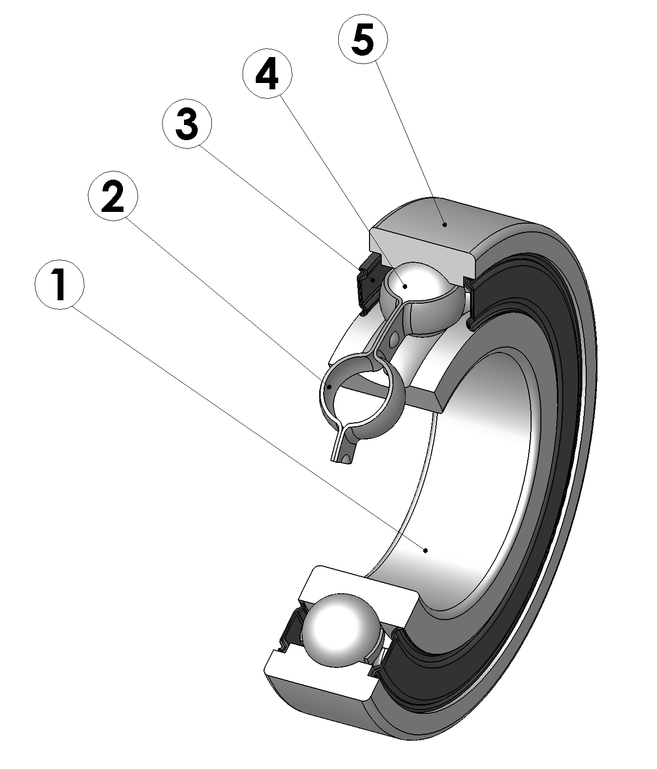
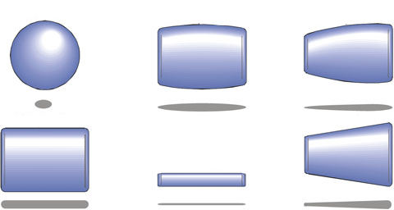
Вальниці кочення
Будова:
1. Внутрішнє кільце.
2. Сеператор.
3. Ущільнення.
4. Тіла кочення.
5. Зовнішнє кільце
Тіла кочення

Slide 7
Вальниці кочення
Марковання:
Х | Х | Х | Х | Х | Х | Х
Діаметр внутрішнього кільця:
Визначається, як добуток двох цифр на п'ять.
Наприклад 07х5=35 мм.
Виключення:
00 – 10 мм,
01 – 12 мм,
02 – 15 мм,
03 – 17 мм.
Діаметри до 9 мм позначаються фактичним значенням (використовується одна цифра).
Діаметри 0,6, 1,5, 2,5, 22, 28, 32, 500 мм та більше позначаються через дріб фактичним значенням.
Діаметр
внутрішнього
кільця

Slide 8
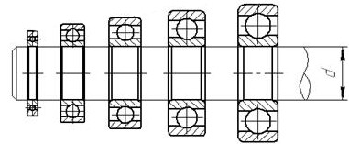
Вальниці кочення
Марковання:
Х | Х | Х | Х | Х | Х | Х
Серія
Серія показує навантажувальну здібність:
0, 7, 8 – надлегка,
1, 9 – особливо легка,
2 – легка,
3 – середня,
4 – важка,
5 – легка широка,
6 – середня широка.

Slide 9
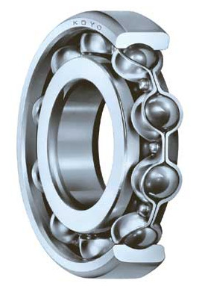
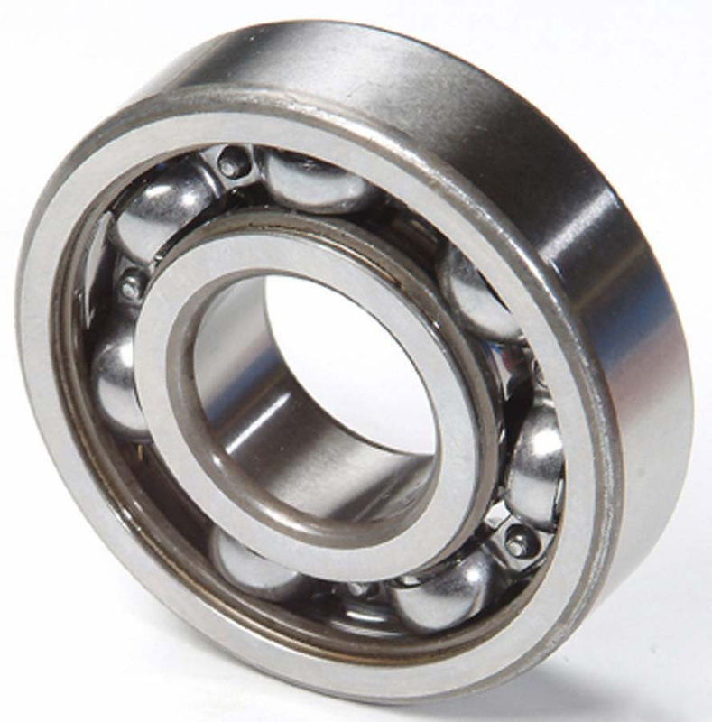
Вальниці кочення
Марковання:
Х | Х | Х | Х | Х | Х | Х
Тип 0
0. Кулькова радіальна (ГОСТ 8338-75).
Призначена, в основному, для радіального навантаження.

Slide 10
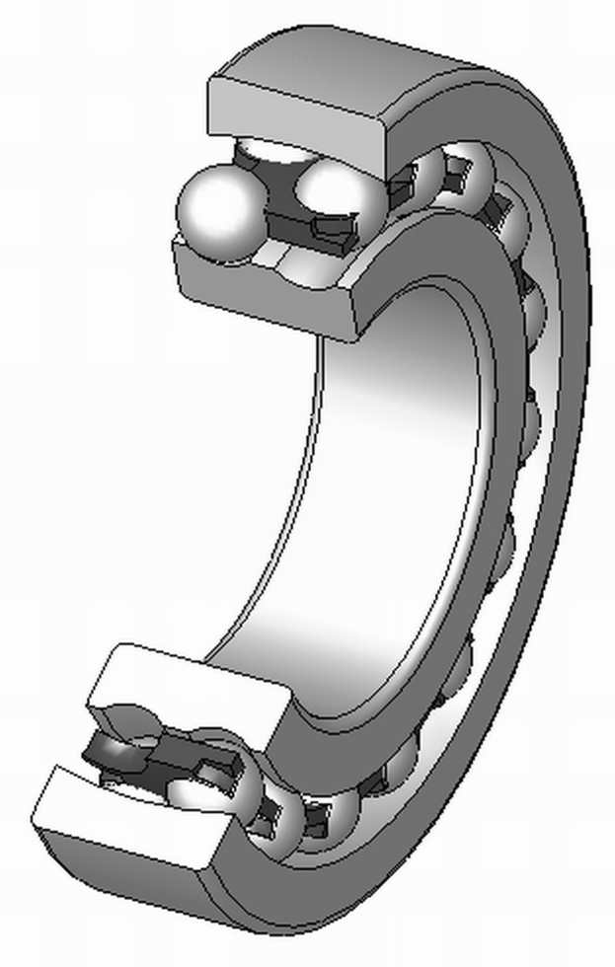
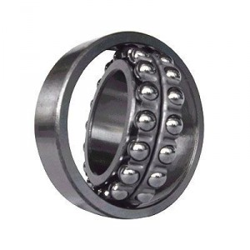
Вальниці кочення
Марковання:
Х | Х | Х | Х | Х | Х | Х
Тип 1
1. Кулькова радіальна дворядна сферична (ГОСТ 28428-90).
Призначена для радіального навантаження при роботі з перекосами до 4º.

Slide 11
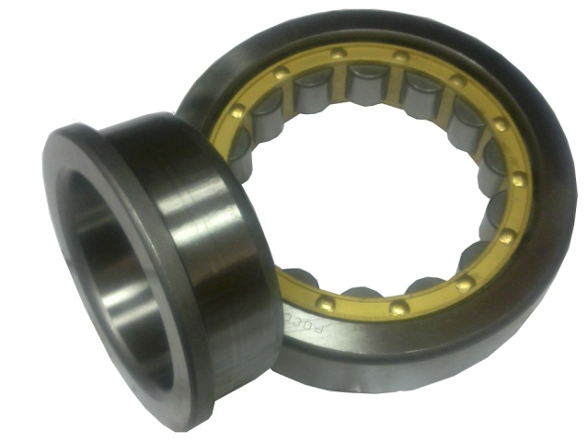
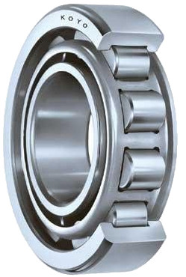
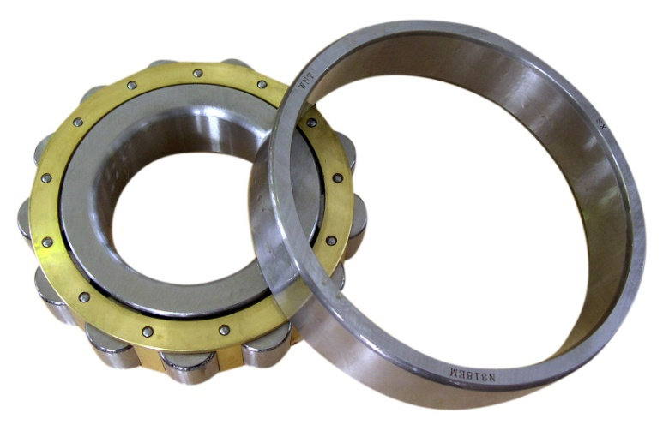
Вальниці кочення
Марковання:
Х | Х | Х | Х | Х | Х | Х
Тип 2
2. Радіальна з короткими циліндричними роликами (ГОСТ 8328-75).
Призначена тільки для радіального навантаження.

Slide 12
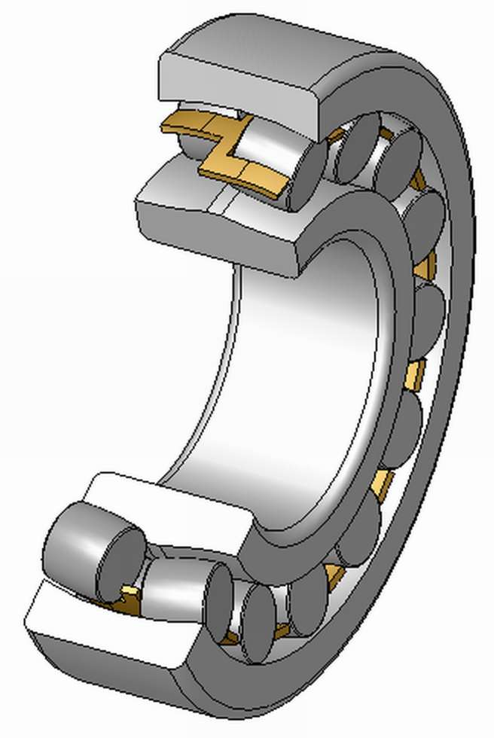
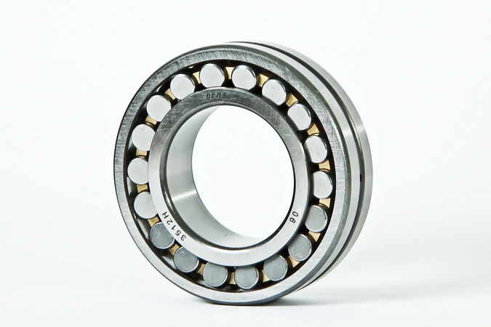
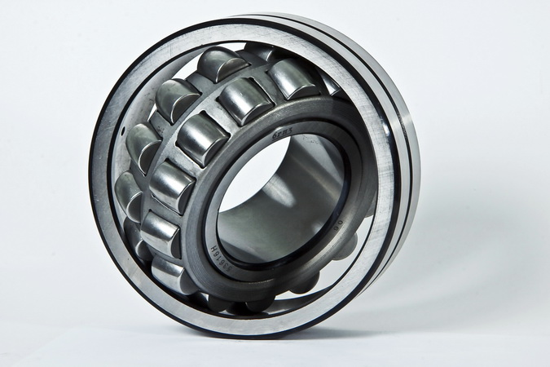
Вальниці кочення
Марковання:
Х | Х | Х | Х | Х | Х | Х
Тип 3
3. Радіальна роликова дворядна сферична (ГОСТ 5721-75).
Призначена для радіального навантаження при роботі з перекосами до 4º.

Slide 13
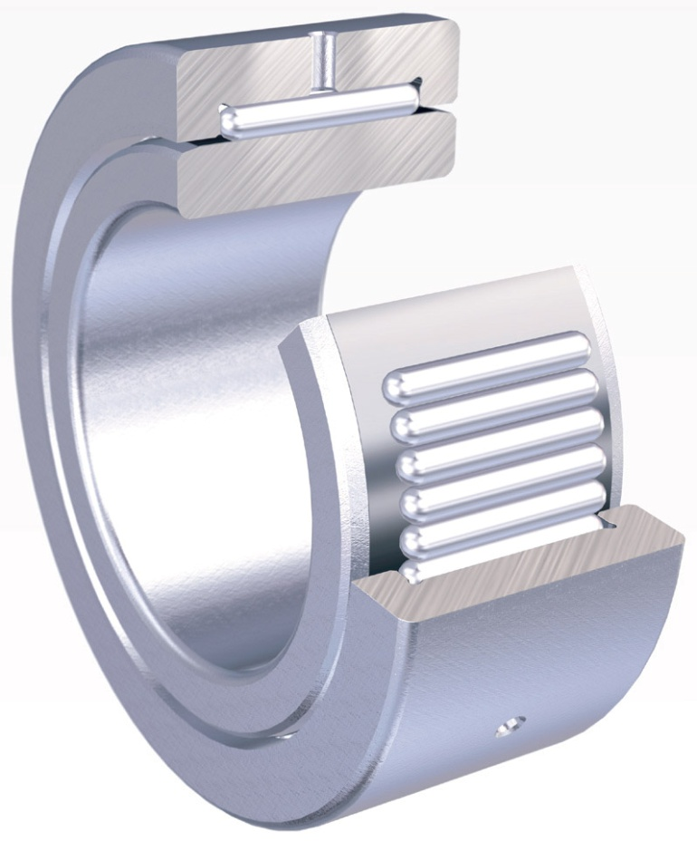
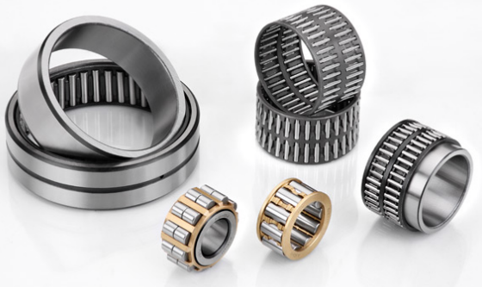
Вальниці кочення
Марковання:
Х | Х | Х | Х | Х | Х | Х
Тип 4
4. Радіальна голкова (ГОСТ 4657-82).
Призначена для роботи при високих навантаженнях.

Slide 14
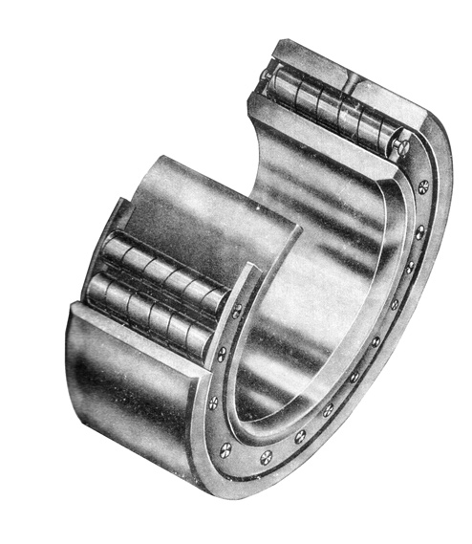
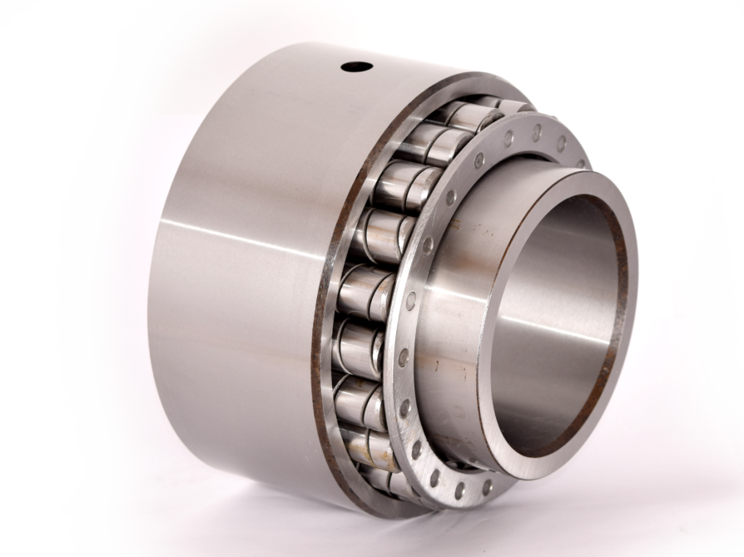
Вальниці кочення
Марковання:
Х | Х | Х | Х | Х | Х | Х
Тип 5
5. Радіальна роликова з витими роликами.
Призначена для роботи при ударних навантаженнях.

Slide 15
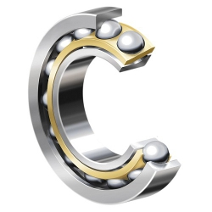
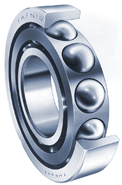
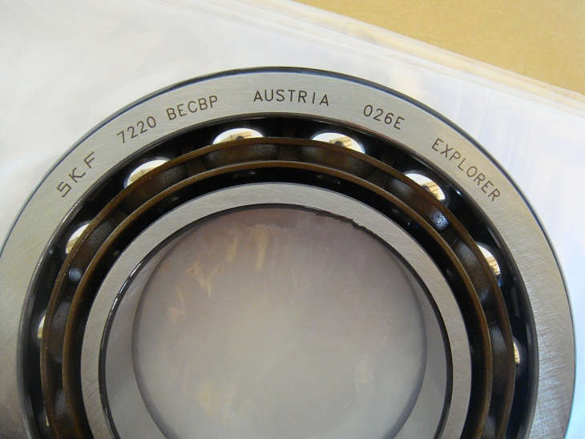
Вальниці кочення
Марковання:
Х | Х | Х | Х | Х | Х | Х
Тип 6
6. Радіально-упорна кулькова (ГОСТ 831-75).
Призначена для радіальних та осьових навантажень.

Slide 16
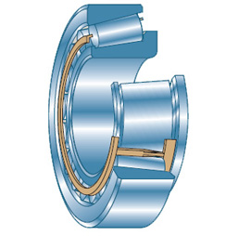
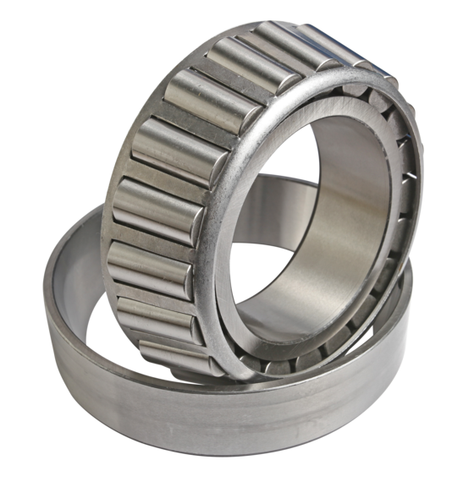
Вальниці кочення
Марковання:
Х | Х | Х | Х | Х | Х | Х
Тип 7
7. Радіально-упорна роликова конічна (ГОСТ 333-79).
Призначена для радіальних та осьових навантажень.

Slide 17
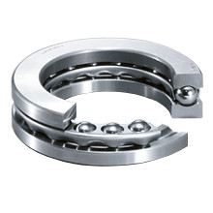
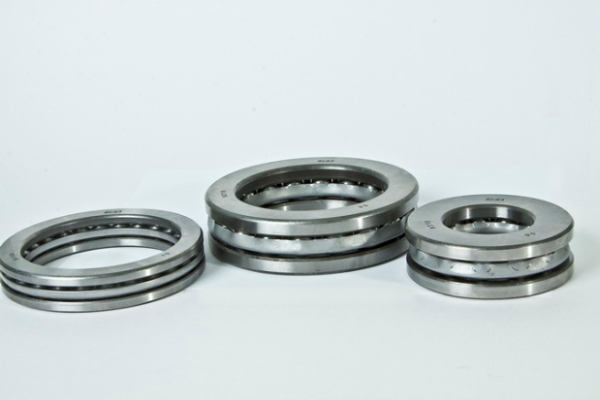
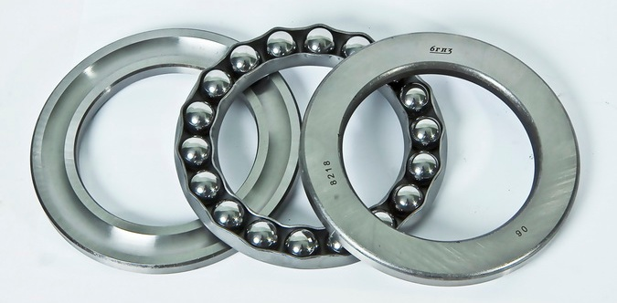
Вальниці кочення
Марковання:
Х | Х | Х | Х | Х | Х | Х
Тип 8
8. Упорна кулькова (ГОСТ 7872-89).
Призначена тільки для осьових навантажень.

Slide 18
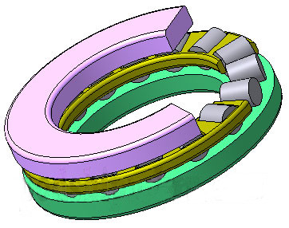
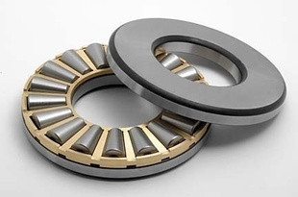
Вальниці кочення
Марковання:
Х | Х | Х | Х | Х | Х | Х
Тип 9
9. Упорна роликова конічна (ГОСТ 27057-86).
Призначена тільки для осьових навантажень.

Slide 19
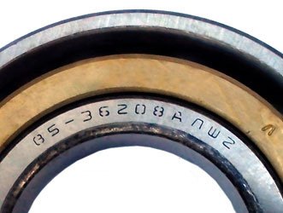
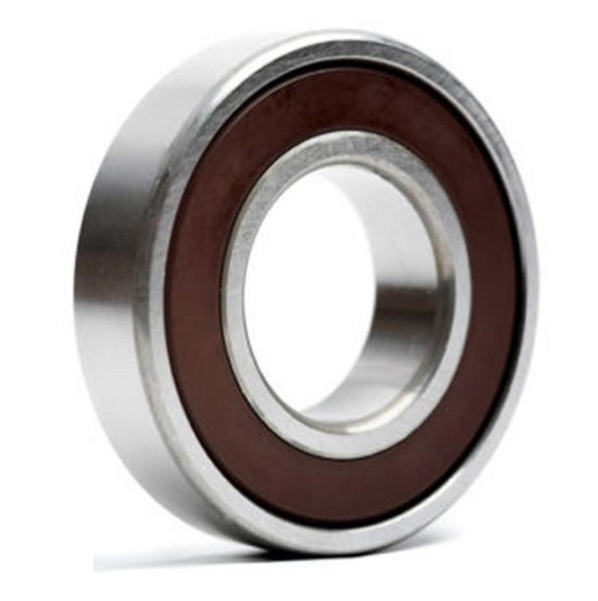
Вальниці кочення
Марковання:
Х | Х | Х | Х | Х | Х | Х
Конструктивні особливості

Slide 20
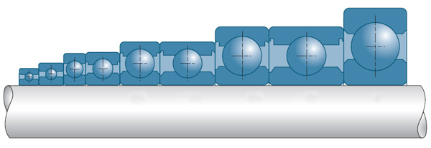
Вальниці кочення
Марковання:
Х | Х | Х | Х | Х | Х | Х
Серія за шириною
Серія за шириною:
0,1 – нормальна,
2 – широка,
3, 4, 5, 6 – особливо широка,
7, 8 – особливо вузька,
9 – вузька.

Slide 21
Вальниці кочення
Приклад розшифровування вальниці 3182124:
3 | 1 | 8 | 2 | 1 | 2 | 4
Діаметр внутрішнього кільця 24· 5 = 120 мм.

Slide 22
Вальниці кочення
Приклад розшифровування вальниці 3182124:
3 | 1 | 8 | 2 | 1 | 2 | 4
Діаметр внутрішнього кільця 24· 5 = 120 мм.
Серія особливо легка.

Slide 23
Вальниці кочення
Приклад розшифровування вальниці 3182124:
3 | 1 | 8 | 2 | 1 | 2 | 4
Діаметр внутрішнього кільця 24· 5 = 120 мм.
Серія особливо легка.
Тип 2 радіальна з короткими циліндричними роликами.

Slide 24
Вальниці кочення
Приклад розшифровування вальниці 3182124:
3 | 1 | 8 | 2 | 1 | 2 | 4
Діаметр внутрішнього кільця 24· 5 = 120 мм.
Серія особливо легка.
Тип 2 радіальна з короткими циліндричними роликами.
Конструктивні особливості

Slide 25
Вальниці кочення
Приклад розшифровування вальниці 3182124:
3 | 1 | 8 | 2 | 1 | 2 | 4
Діаметр внутрішнього кільця 24· 5 = 120 мм.
Серія особливо легка.
Тип 2 радіальна з короткими циліндричними роликами.
Має конструктивні особливості
Серія за шириною особливо широка

Slide 26
Вальниці кочення
Приклад розшифровування вальниці 3182124:
3 | 1 | 8 | 2 | 1 | 2 | 4
Діаметр внутрішнього кільця 24· 5 = 120 мм.
Серія особливо легка.
Тип 2 радіальна з короткими циліндричними роликами.
Має конструктивні особливості
Серія за шириною особливо широка

Slide 27
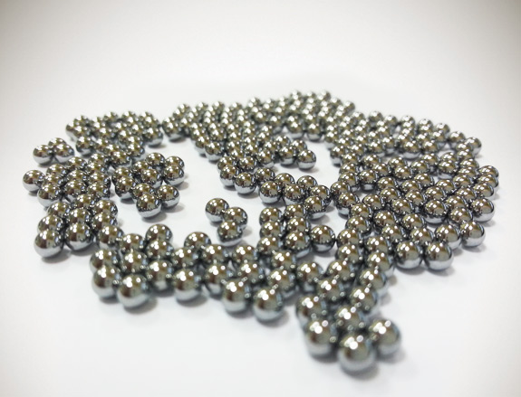
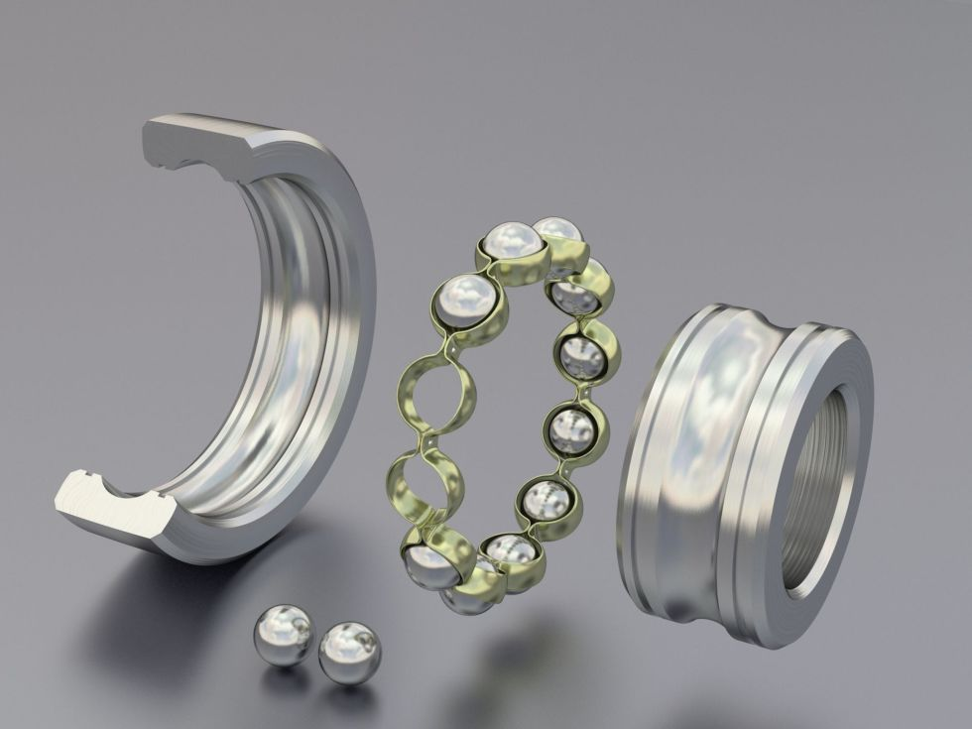
Вальниці кочення
Матеріали:
Кільця та тіла кочення:
Виготовляють з підшипникових, та інших легованих сталей (ШХ15, 18ХГТ). Матеріали кілець та тіл кочення регламентуються ДСТУ ГОСТ 520:2014.

Slide 28
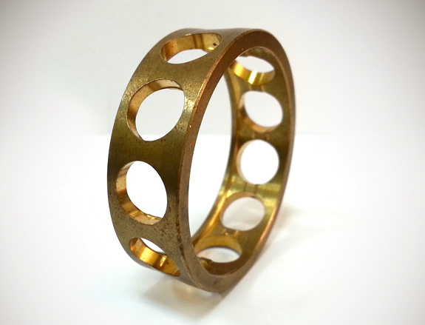
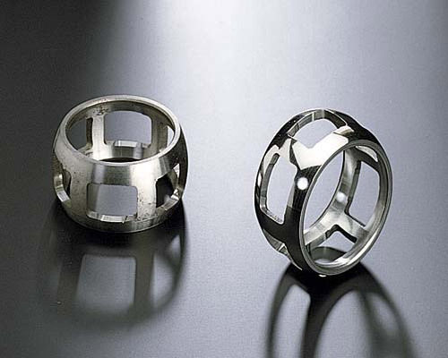
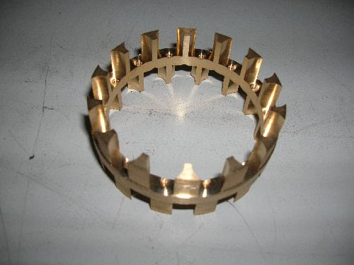
Вальниці кочення
Матеріали:
Сепаратори:
Виготовляють з сталей звичайної якості, бронзи, латуні, фторопласту, пластмас.

Slide 29
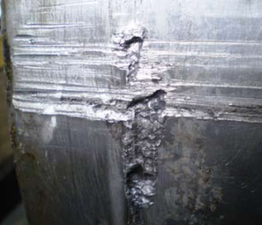
Вальниці кочення
Види пошкоджень деталей вальниць.
Схоплювання.
Виникає при появі адгезійних зв'язків між кільцями та тілами кочення.
Передумови: великі навантаження в місцях контакту кілець та тіл кочення, відсутність оливної плівки в місцях контакту, мала швидкість обертання кілець.

Slide 30
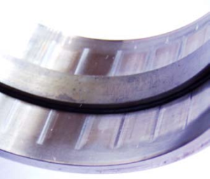
Вальниці кочення
Види пошкоджень деталей вальниць.
Зношення бігової доріжки при коливальному навантаженні.
Виникає на зовнішніх та внутрішніх кільцях вальниць при періодичному коливальному русі в обмеженому секторі під дією радіальних сил.
Передумови: змінні коливальні навантаження.

Slide 31
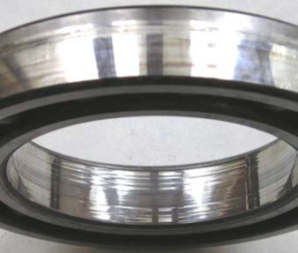
Вальниці кочення
Види пошкоджень деталей вальниць.
Провертання кілець.
Послаблена посадка вальниці часто призводить до провертання кілець в місці монтажу. Провертання супроводжується підвищенням температури, виникненням шуму і вібрації. Призводе до зношення корпусних деталей.
Передумови: помилки монтажу та експлуатації.

Slide 32
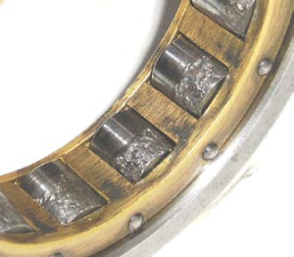
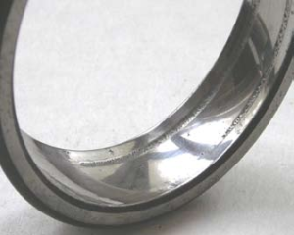
Вальниці кочення
Види пошкоджень деталей вальниць.
Нерівномірність розподілення навантаження.
Нерівномірне розподілення навантаження по довжині ролика призводить до нерівномірного зношення роликів і доріжок кілець.
Передумови: перекіс вальниці.

Slide 33
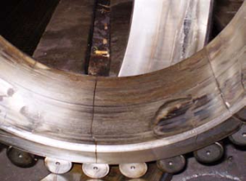
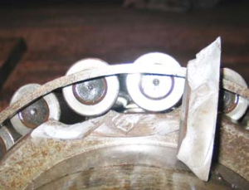
Вальниці кочення
Види пошкоджень деталей вальниць.
Поперечні тріщини та відколи кілець.
Тріщини впоперек кілець виникають під дією ударів або помилок монтажу.
Відколи – результат осьових динамічних сил.
Передумови: радіальні та осьові динамічні навантаження.

Slide 34
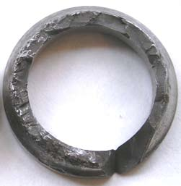
Вальниці кочення
Види пошкоджень деталей вальниць.
Поздовжні тріщини кілець.
Виникає внаслідок відсутності теплових зазорів між деталями вальниці. При подальшій експлуатації без теплових зазорів можливе руйнування кілець.
Передумови: перегрівання, неправильний монтаж.

Slide 35
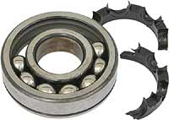
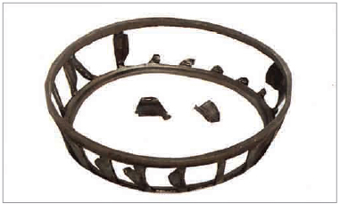
Вальниці кочення
Види пошкоджень деталей вальниць.
Пошкодження сепаратора.
При пошкодженні сепаратора можливі пошкодження інших деталей внаслідок вібрації, зношення, заклинювання і перекосів.
Передумови: проблеми мащення і деформація зовнішніх кілець.

Slide 36
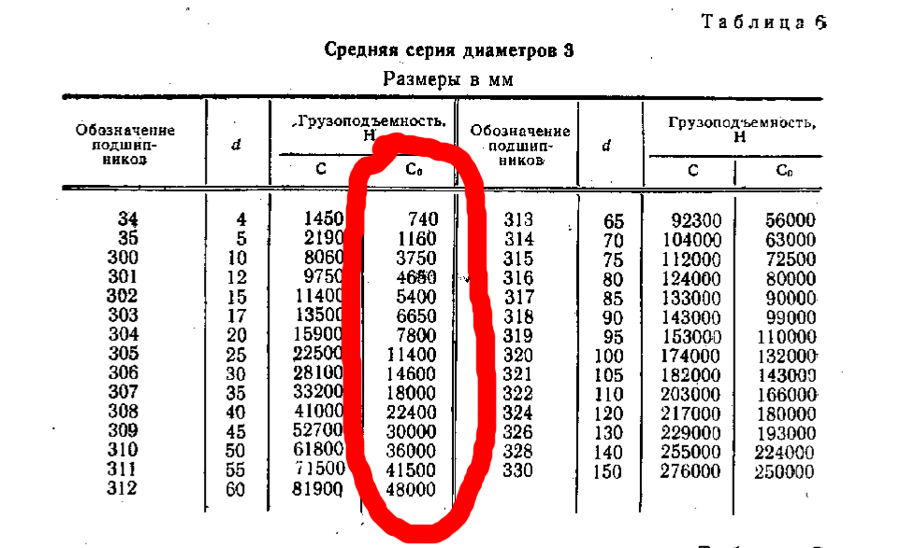
Вальниці кочення
Підбирання вальниць.
При частоті обертання до 1 об/хв.
Підбирання виконується згідно з еквівалентним навантаженням на вальницю та порівняння зі стандартним статичним значенням.
F_{e} ≤ C₀
F_{e} – еквівалентне навантаження на вальницю, визначається з урахуванням
радіального та осьового навантажень, кільця, що обертається, характеру
навантажень та температурного режиму;
C₀ – стандартне значення статичного навантаження.

Slide 37
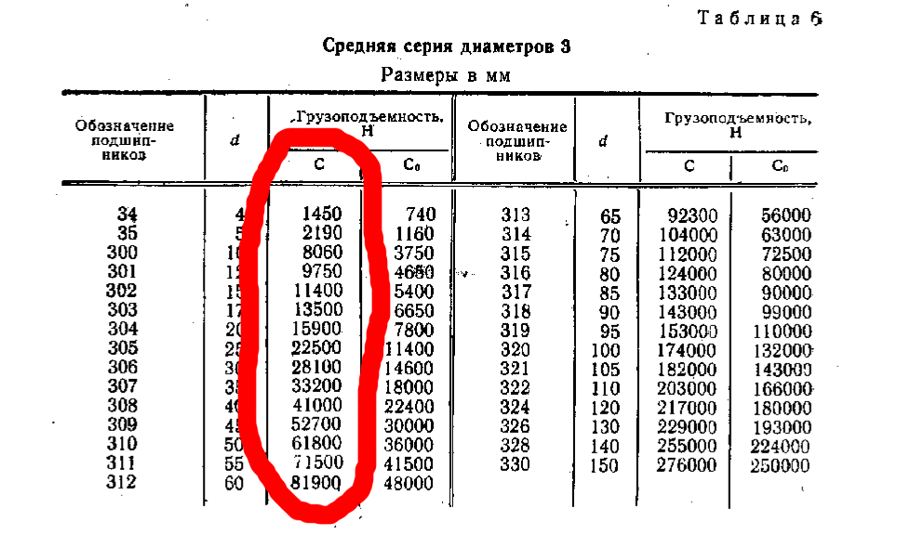
Вальниці кочення
Підбирання вальниць.
При частоті обертання більше 1 об/хв.
Розрахунок полягає у визначенні довговічності вальниці, яка залежить від еквівалентного навантаження на вальницю та стандартного значення динамічного навантаження.
L = (F_{e}/C)^{P}
L – довговічність;
F_{e} – еквівалентне навантаження на вальницю, визначається з урахуванням
радіального та осьового навантажень, кільця, що обертається, характеру
навантажень та температурного режиму;
C – стандартне значення динамічного навантаження;
Р – покажчик степені, залежить від типу вальниці.

Slide 38
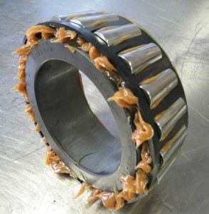
Вальниці кочення
Мащення і защільнювання.
Мащення.
Для мащення вальниць кочення використовуються:
Олива – розбризкуванням,
– зануренням,
– оливним туманом,
Консистентні змазки.

Slide 39
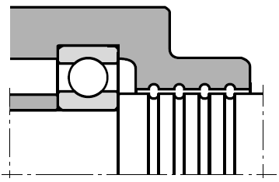
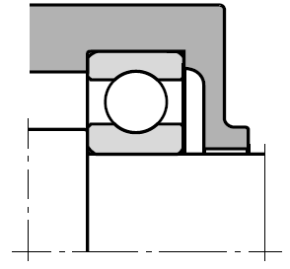

Вальниці кочення
Мащення і защільнювання.
Защільнювання.
Безконтактні щілинні защільнювання.
Переваги: відсутність тертя.
Недоліки: не можуть повністю виключити витік мастильного матеріалу.

Slide 40



Вальниці кочення
Мащення і защільнювання.
Защільнювання.
Лабіринтні защільнювання.
Переваги: відсутність тертя.
Недоліки: складність виготовлення.

Slide 41



Вальниці кочення
Мащення і защільнювання.
Защільнювання.
Відцентрові защільнювання.
Переваги: відсутність тертя.
Недоліки: складність виготовлення.

Slide 42


Вальниці кочення
Мащення і защільнювання.
Защільнювання.
Контактні защільнювання.
Переваги: висока якість затримування мастильного матеріалу.
Недоліки: наявність тертя з валом.

Slide 43


Вальниці кочення
Мащення і защільнювання.
Защільнювання.
Манжетні защільнювання.
Переваги: висока якість затримування мастильного матеріалу.
Недоліки: наявність тертя з валом.

Slide 44
Вальниці кочення
Домашнє завдання.
1. Конспект: Класи точності вальниць. Куклін Н. Г., Кукліна Г. С. Детали машин, с. 321…346.
2. Підбір підшипників у розрахунковій частині курсового проекту.

